Slide 1
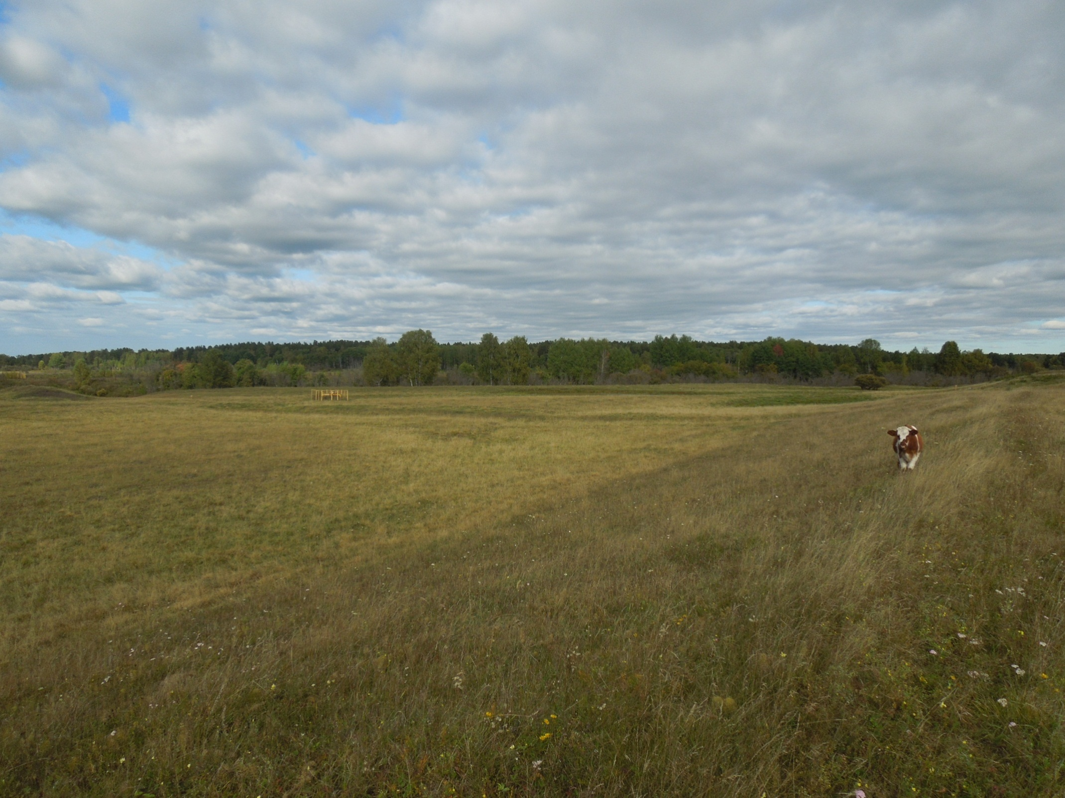
Филиал МАОУ «Аромашевская СОШ имени В.Д.Кармацкого» Новопетровская СОШ
«Люби и знай свой родной край»
Номинация: Лучший экскурсионный маршрут
Автор: Наумчик Алёна Витальевна
ученица 8 класса филиала
МАОУ «Аромашевская СОШ
имени В.Д.Кармацкого»
Новопетровская СОШ
Руководитель: Дорощенко Светлана Степановна
учитель истории. Тел 8(34545)34192

Slide 2
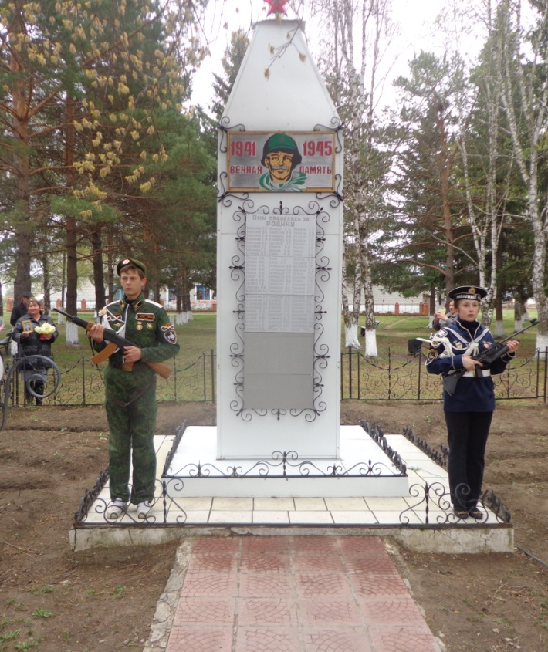
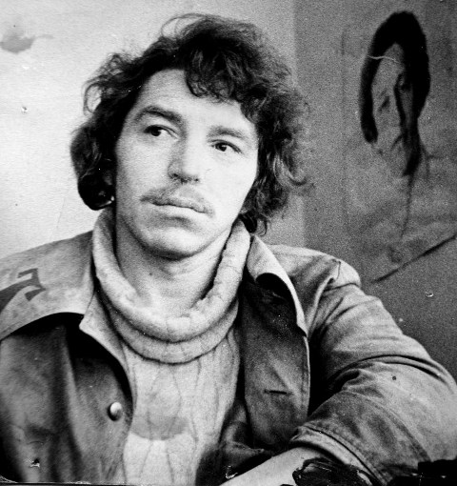
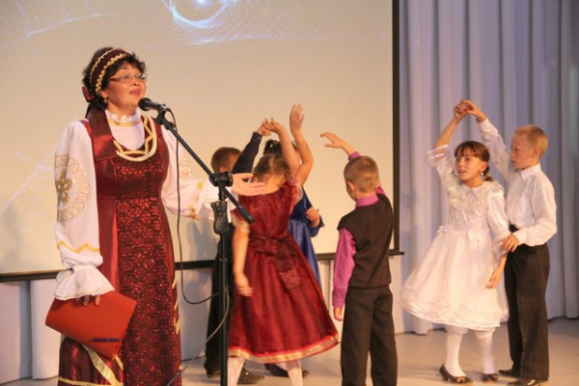
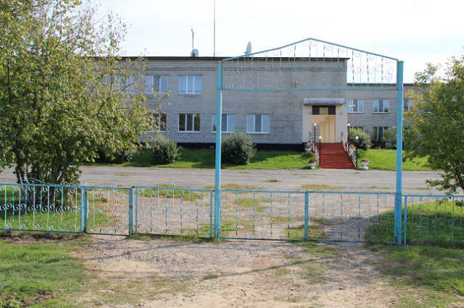

Slide 3
Экскурсионный маршрут

Slide 4
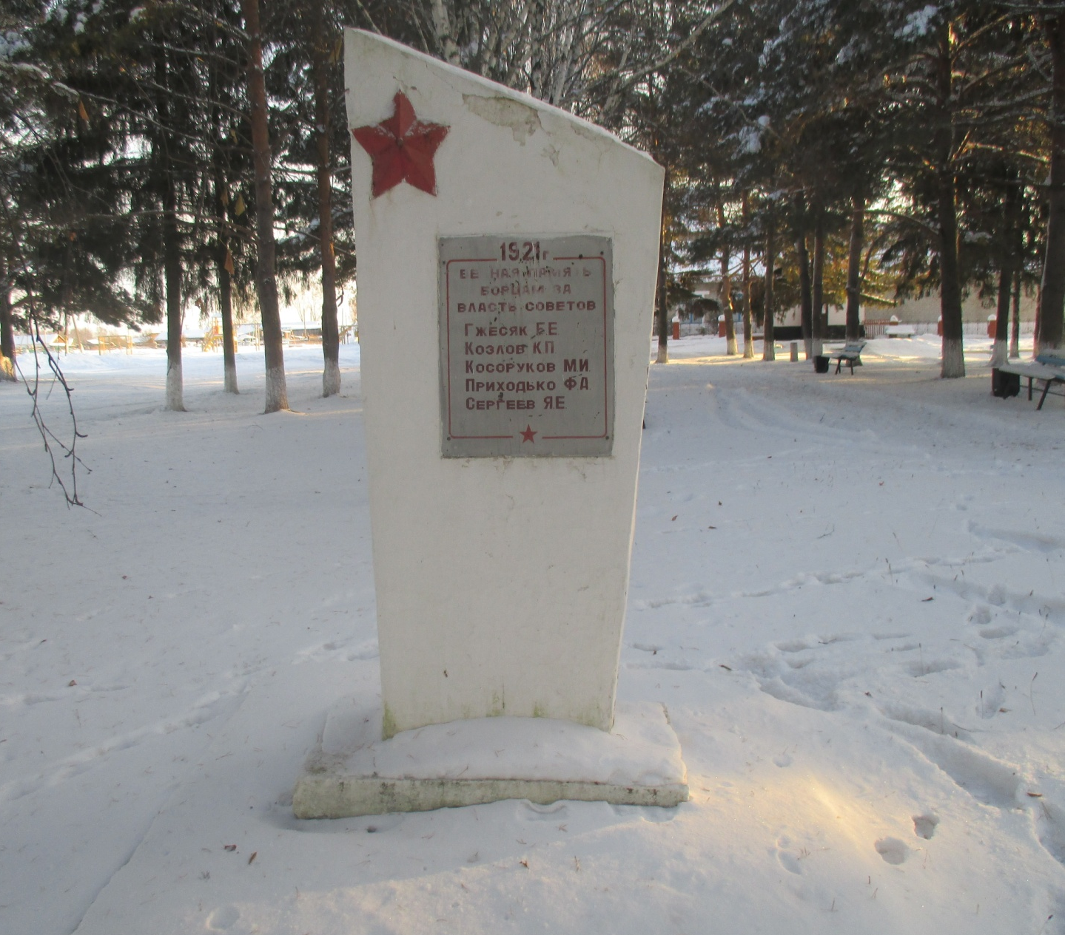
Памятник борцам за советскую власть

Slide 5
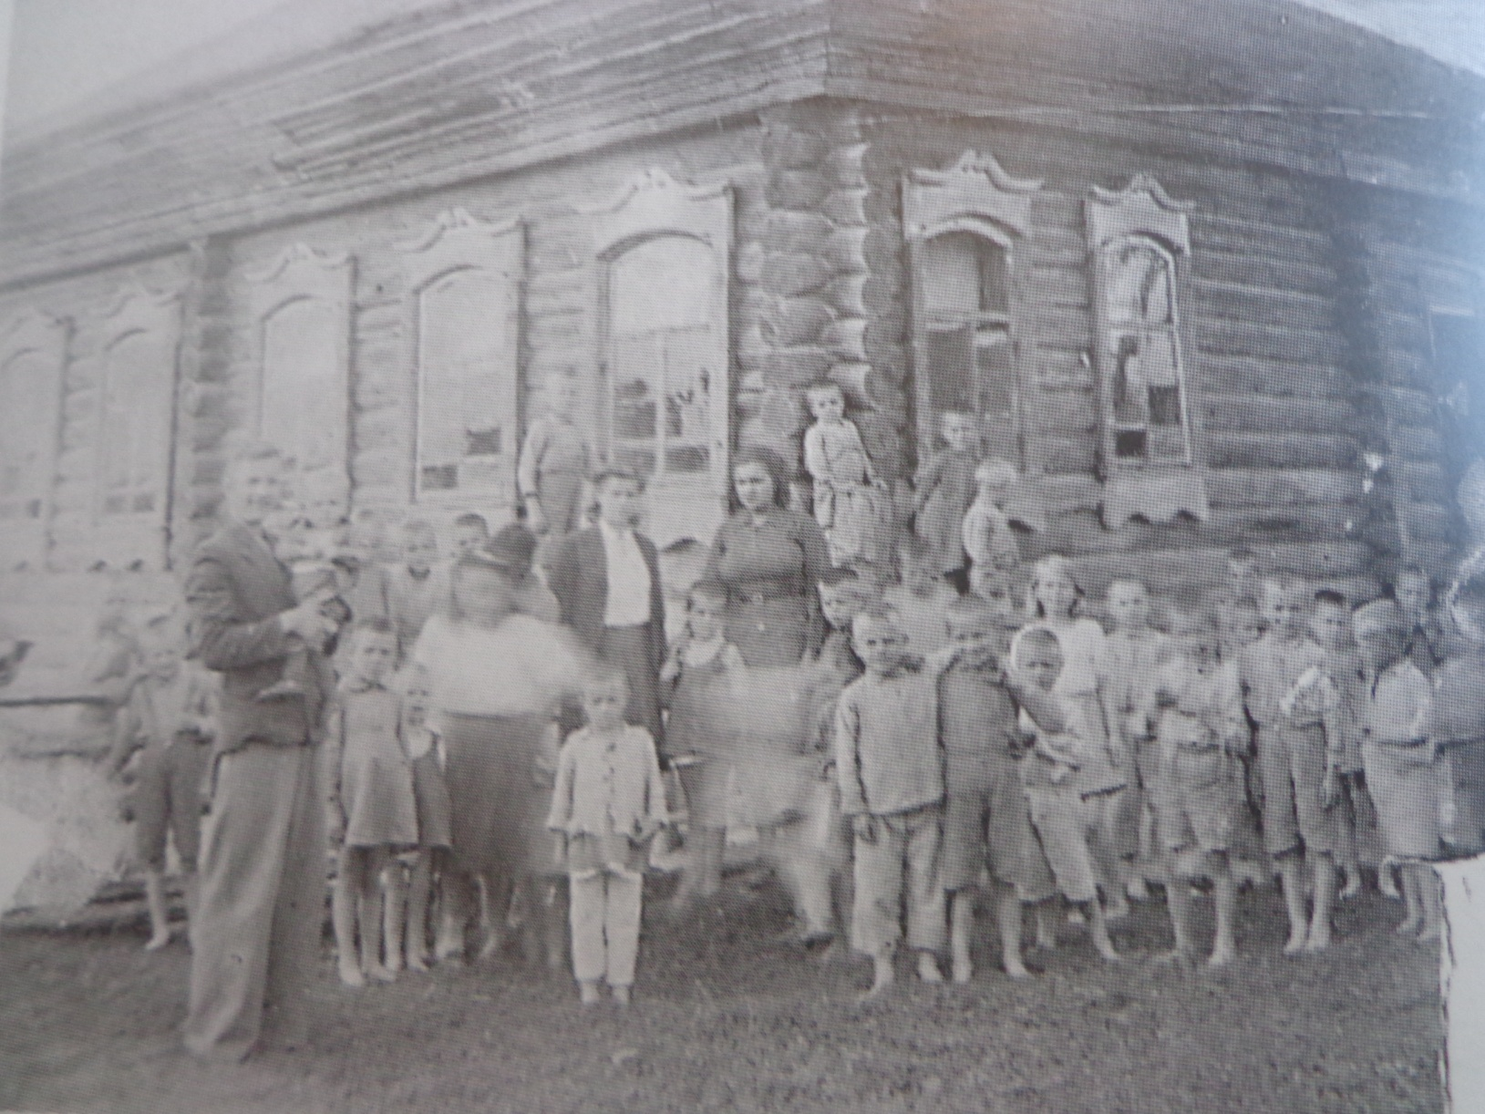

Slide 6
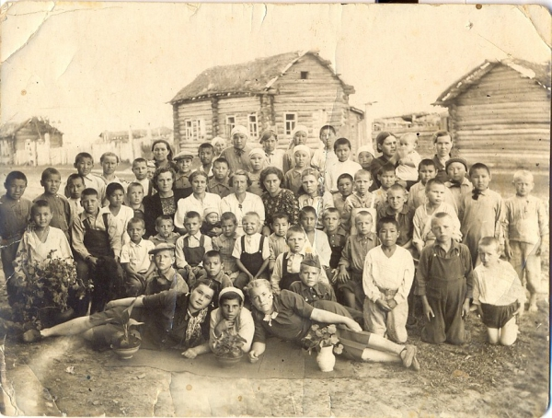
Воспитанники детского дома в с. Малиновка
из Ленинграда и Калмыкии

Slide 7
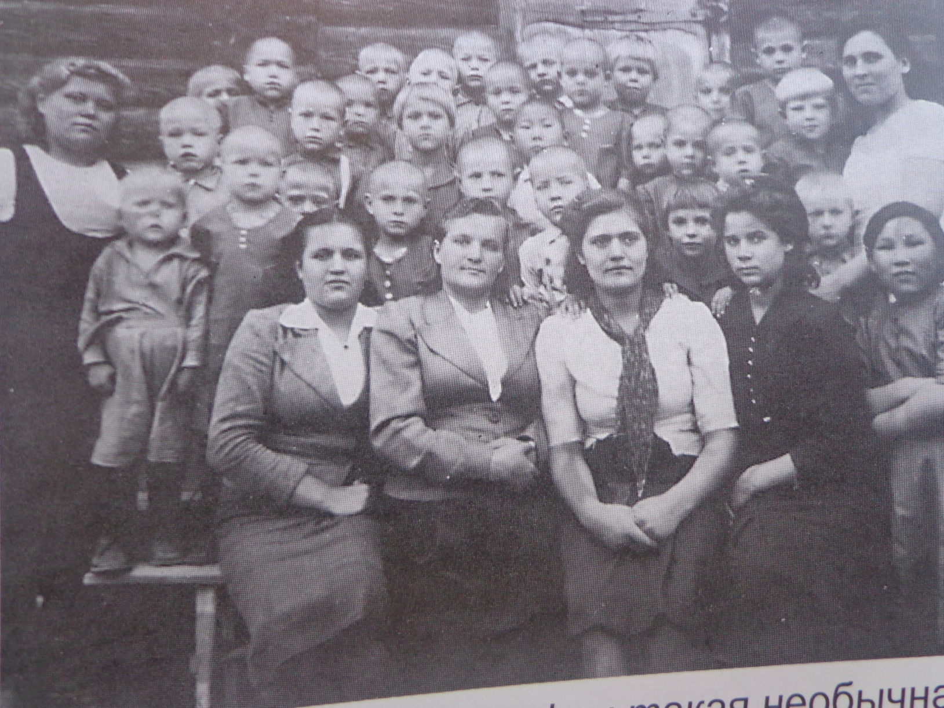
Воспитанники детского дома с учителями

Slide 8
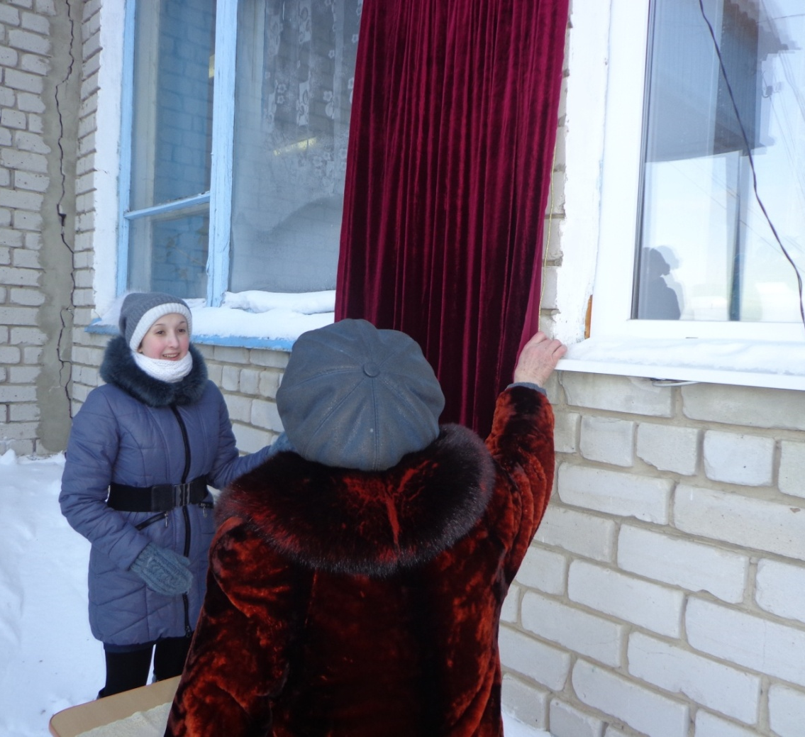
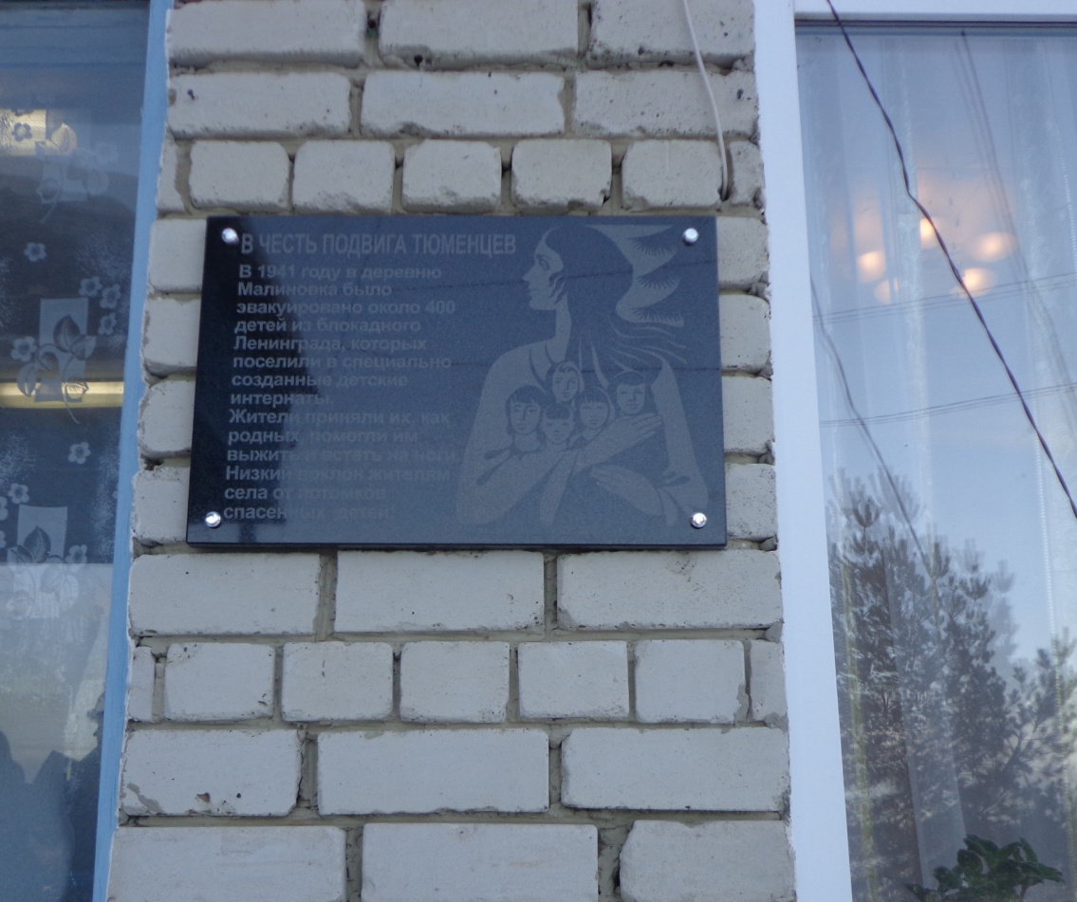
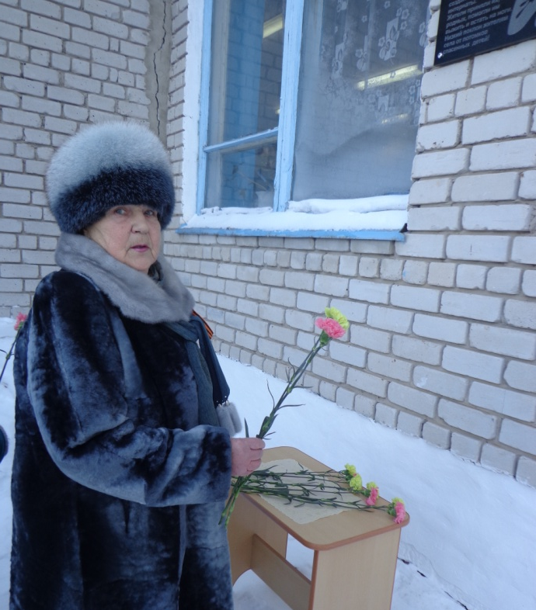
Открытие мемориальной доски в с. Малиновка

Slide 9
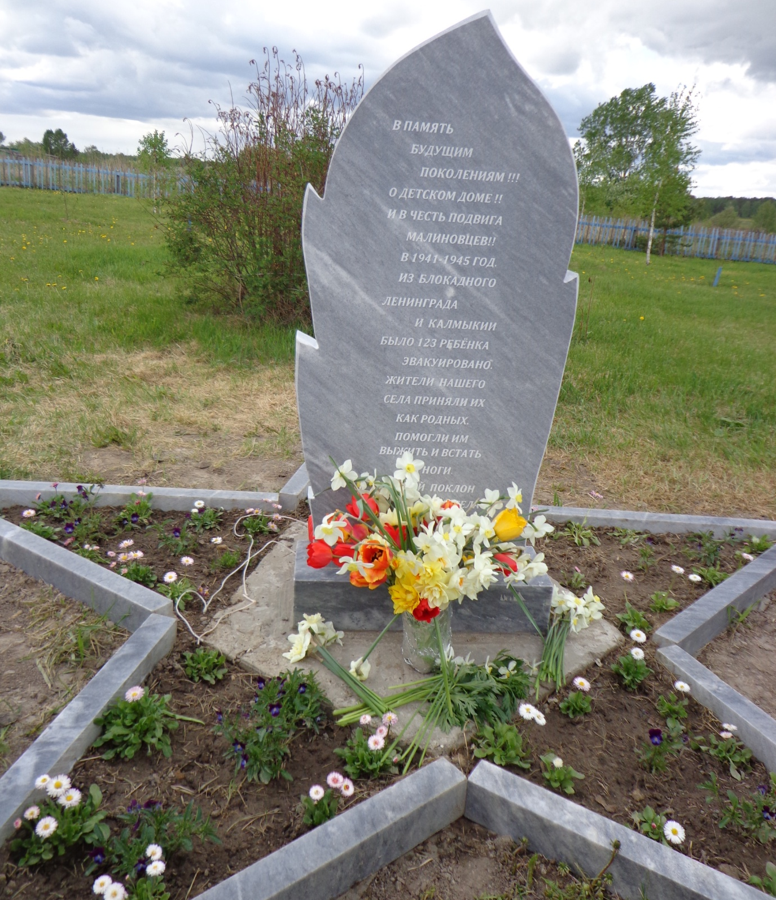
Обелиск установлен в 2015 году

Slide 10
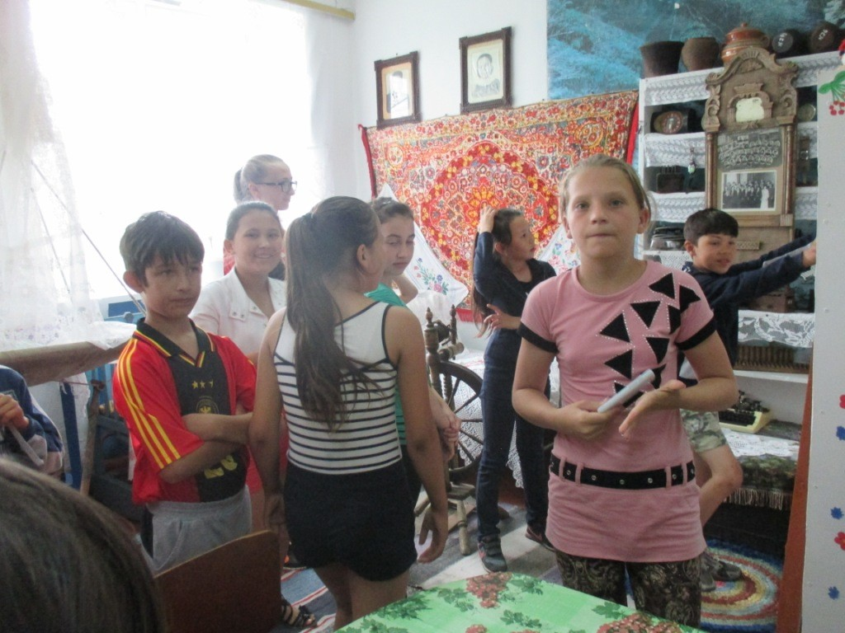
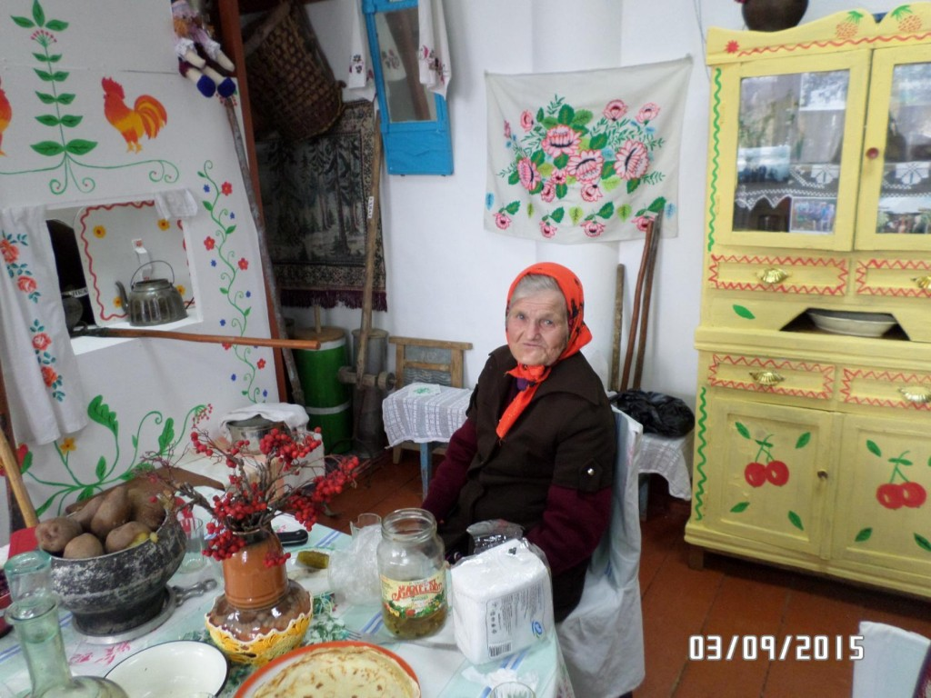
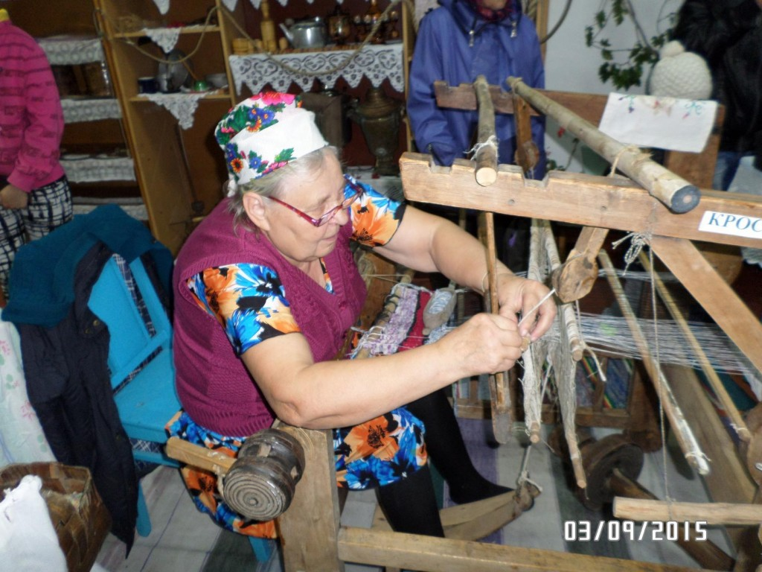
Музей в с. Малиновка

Slide 11
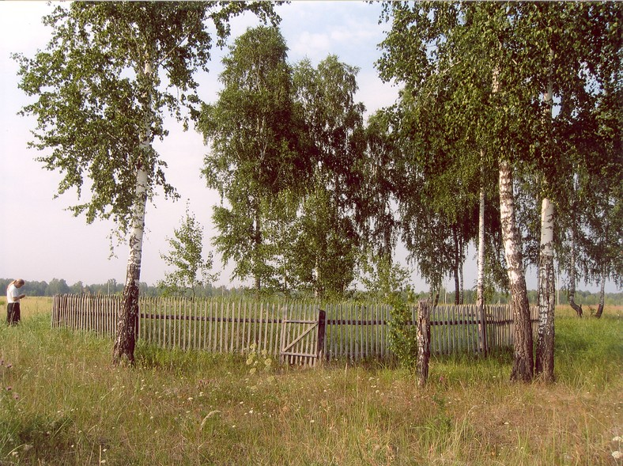
Новоуфимская астана
Документ о принятии на государственную охрану: Приказ Комитета по охране и использованию объектов историко-культурного наследия Тюменской области от 31.01.2005 № 3

Slide 12
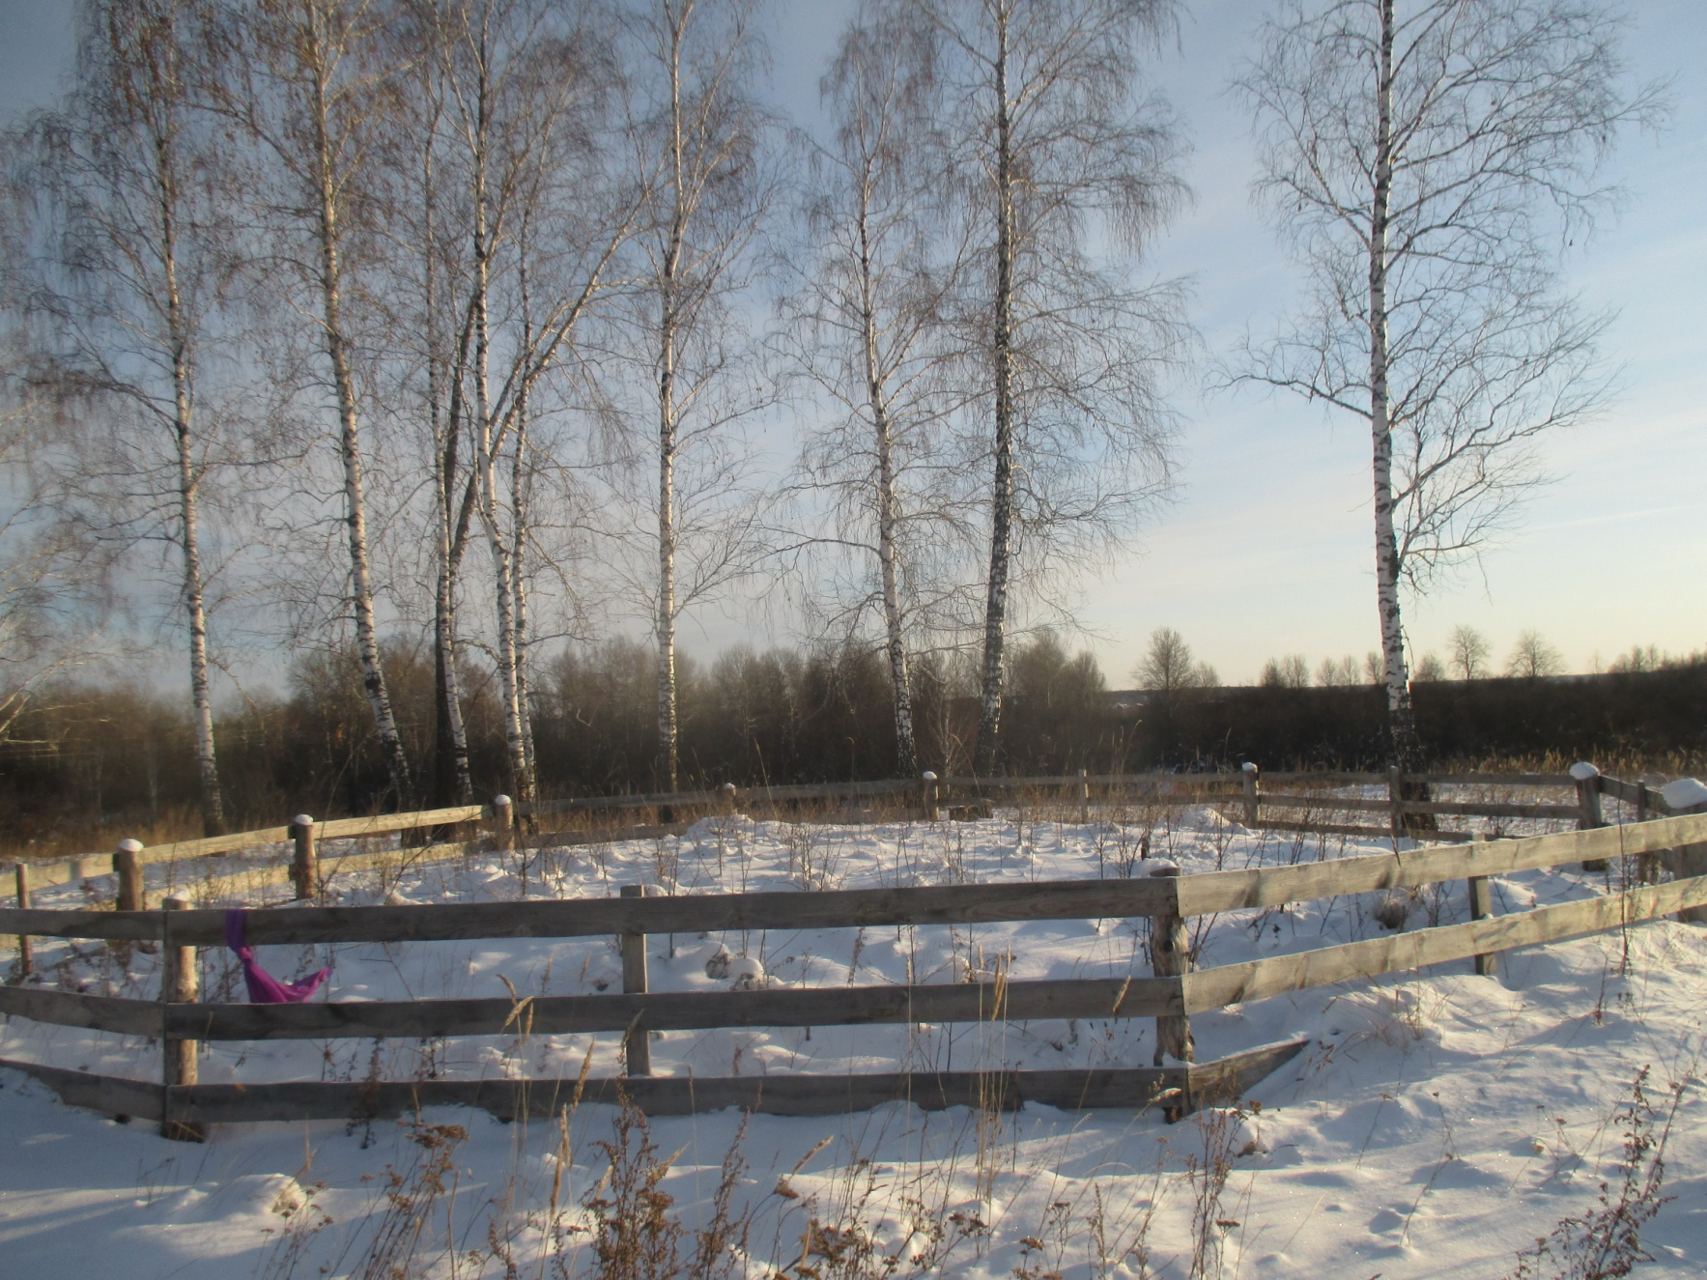
Новоуфимская астана, 2016г
Документ о принятии на государственную охрану: Приказ Комитета по охране и использованию объектов историко-культурного наследия Тюменской области от 31.01.2005 № 3

Slide 13
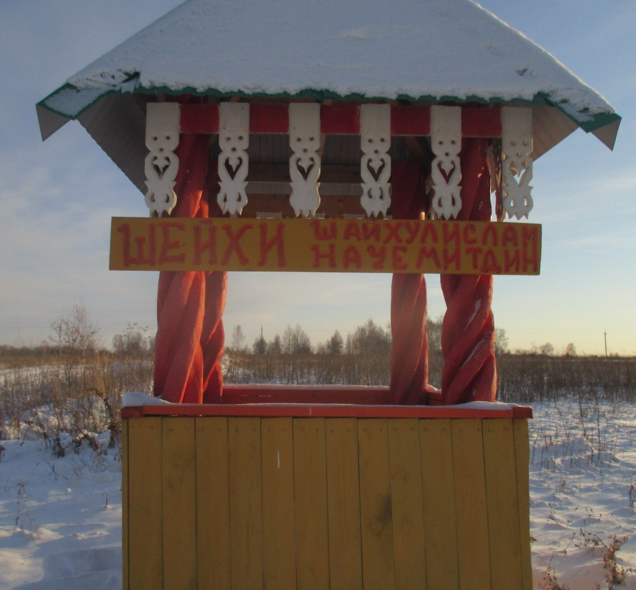
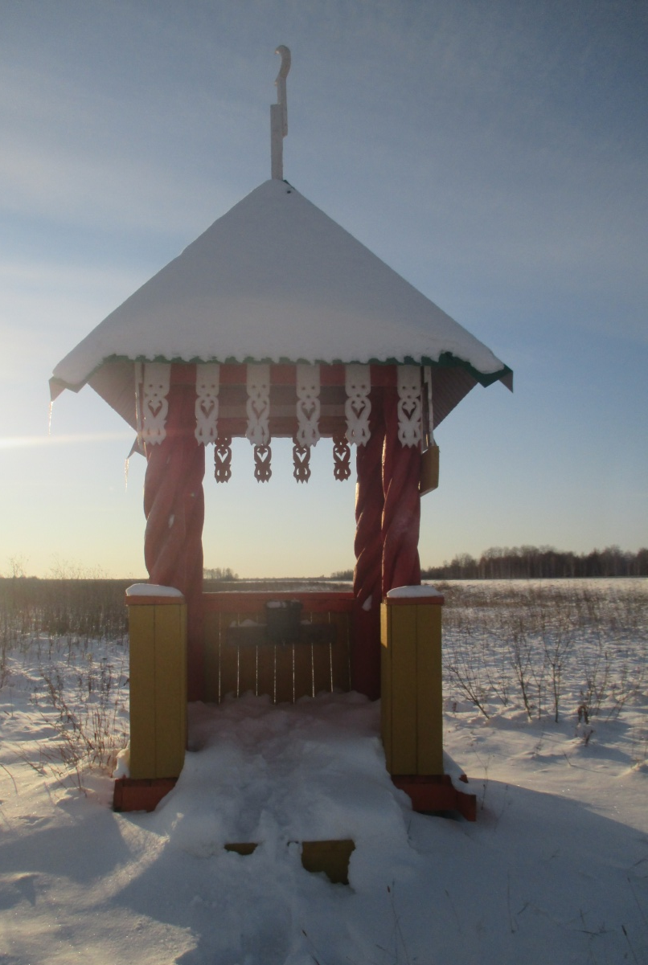
Астана у дороги

Slide 14
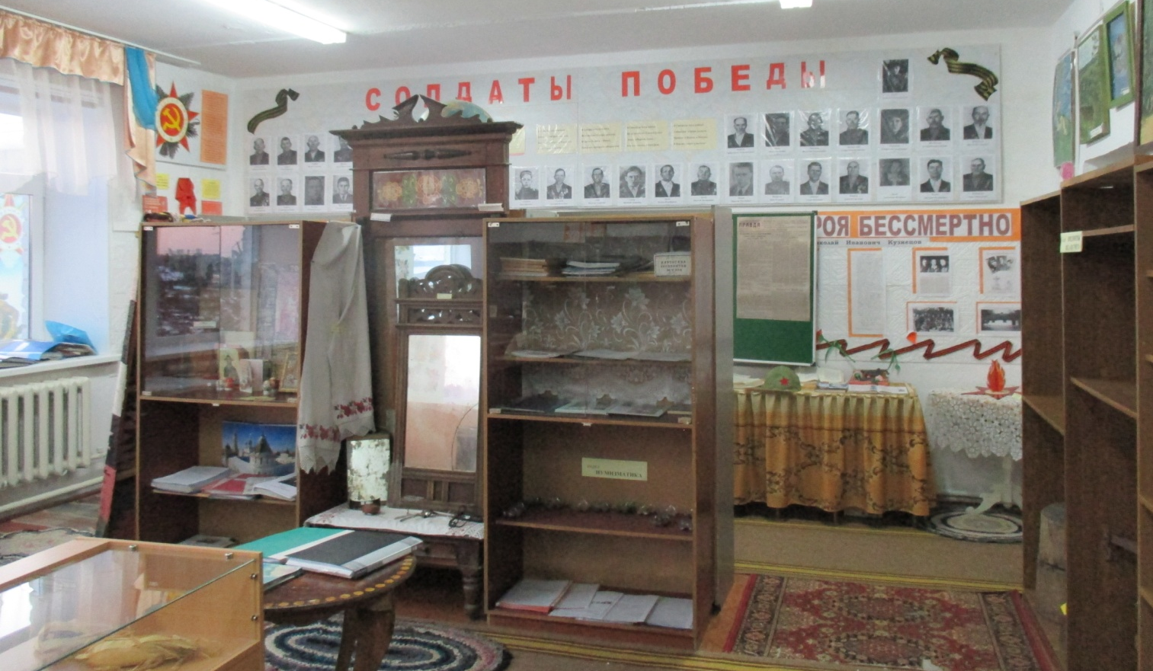
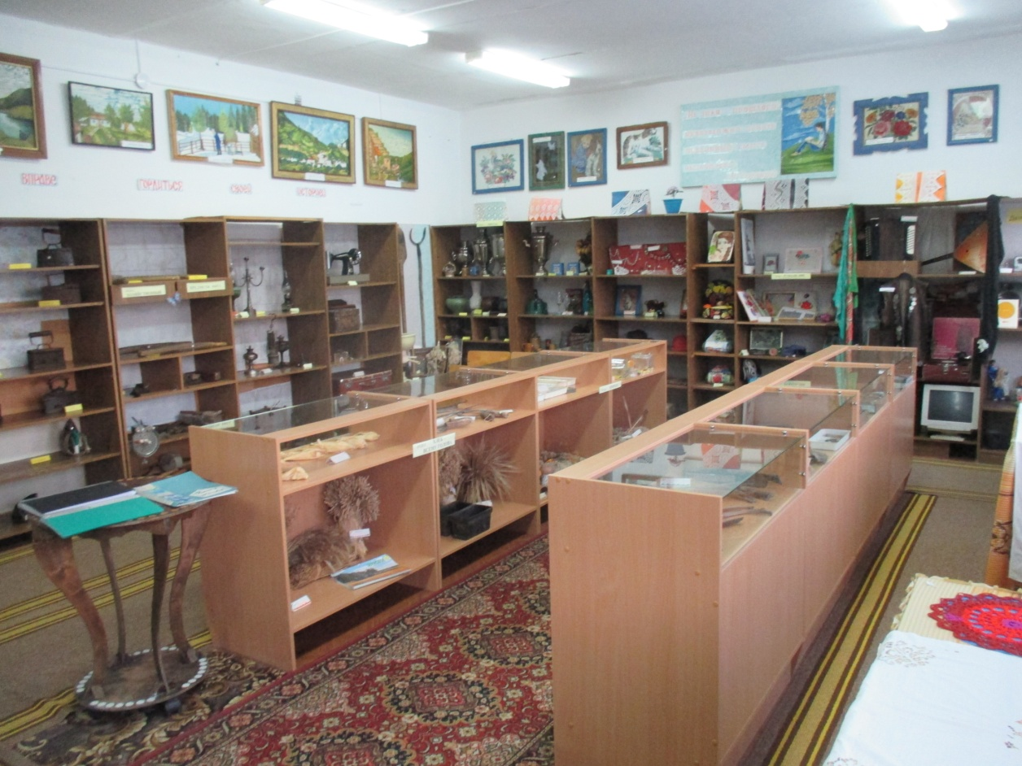
Историко-краеведческий музей с. Новопетрово

Slide 15
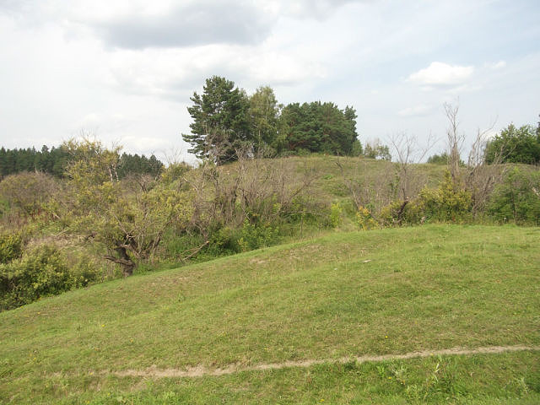
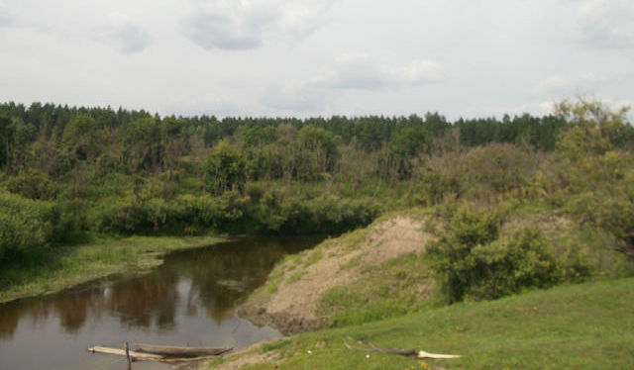
Окрестности с. Новопетрово, курганные могильники

Slide 16
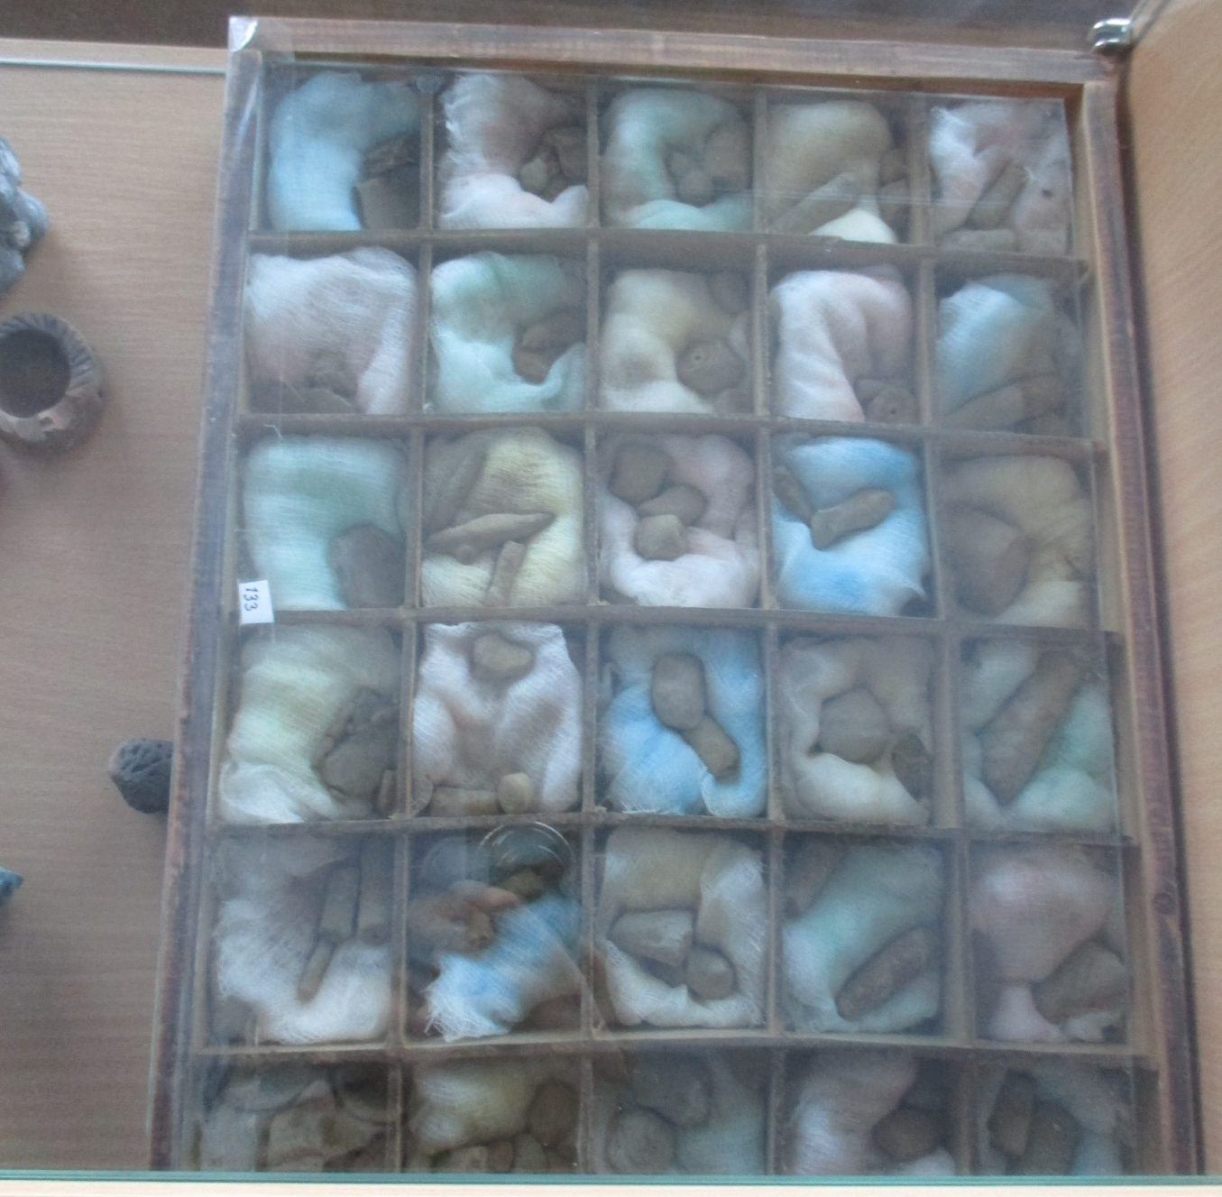
Украшения из глины

Slide 17
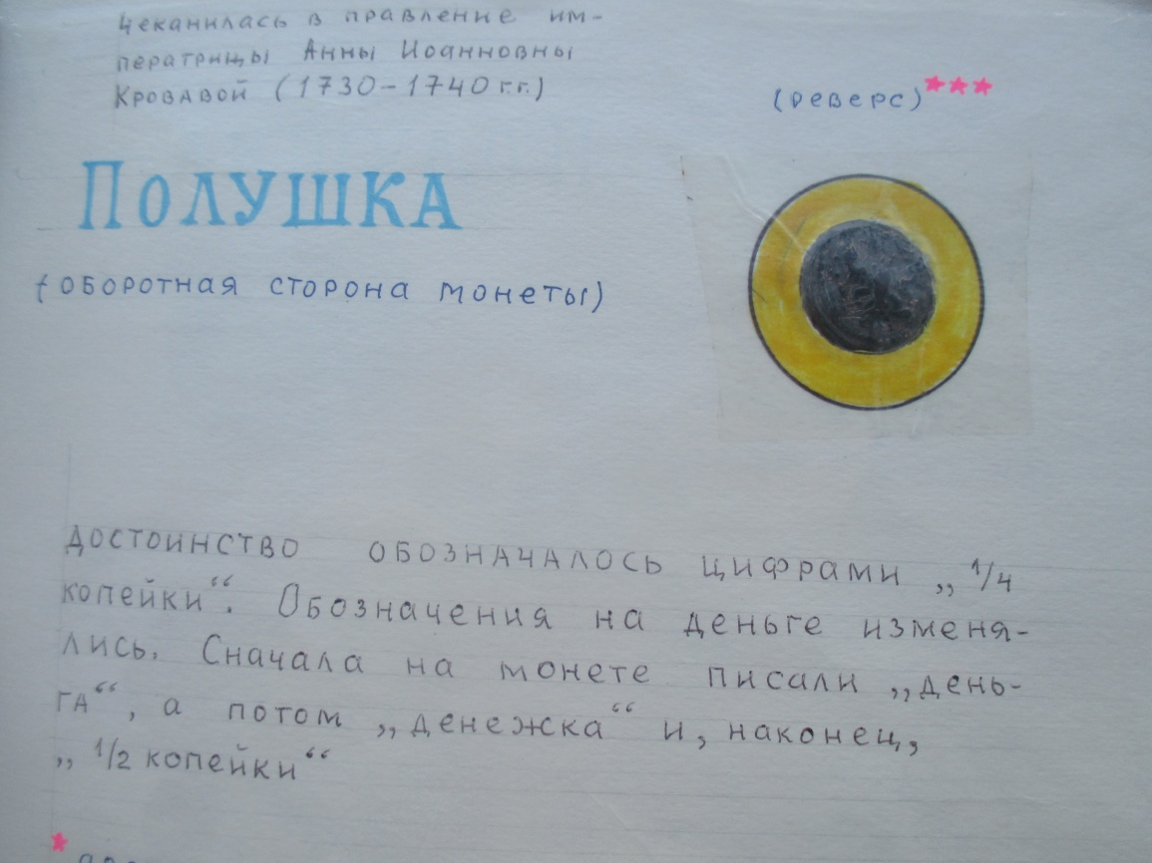
Отдел «Нумизматика»

Slide 18
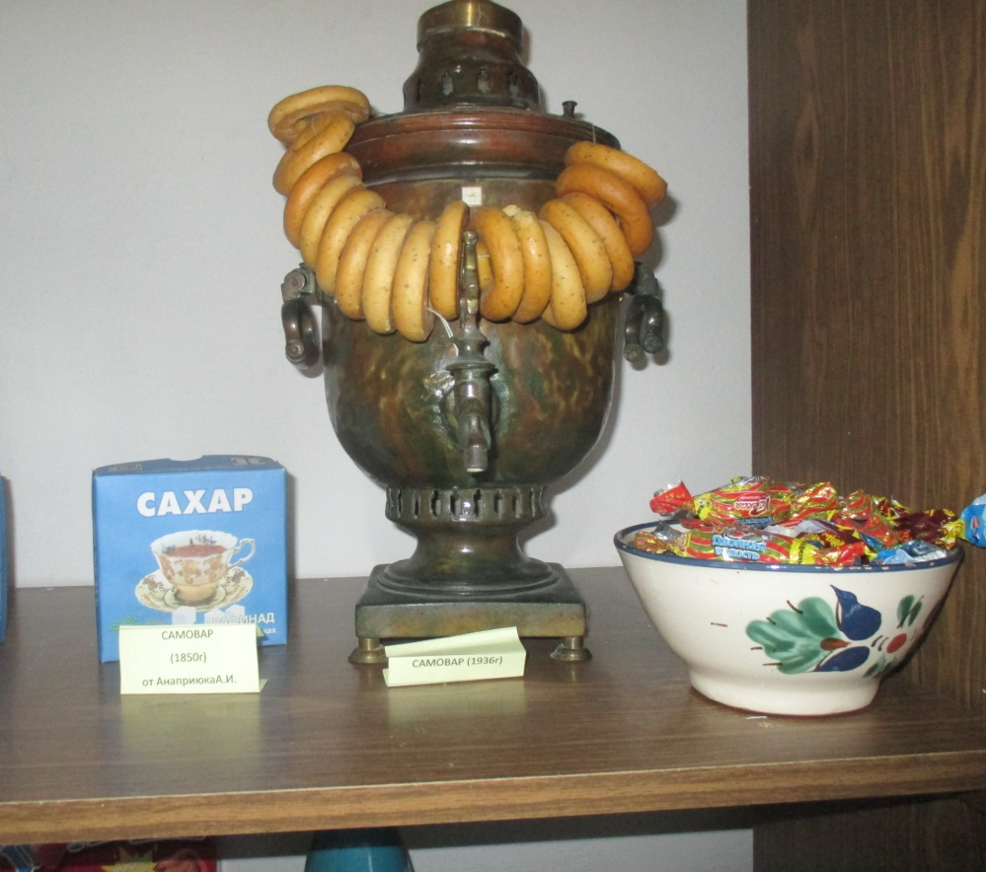
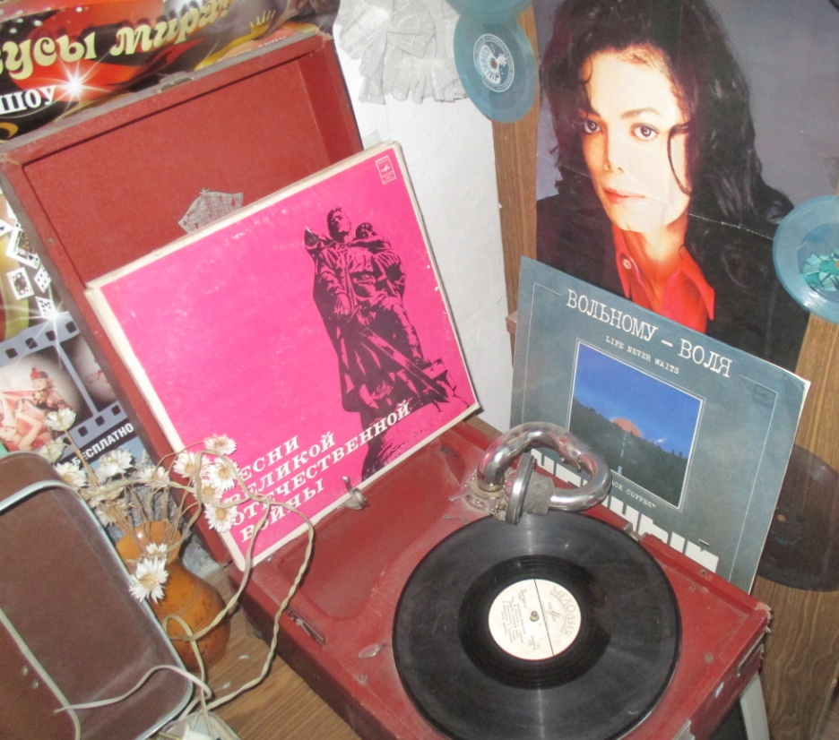
Достопримечательные экспонаты музея
патефон
самовар
трюмо

Slide 19
Немецкая каска, гильзы времён ВОВ

Slide 21
Е.А. Бельских
- «Помню, я уже училась в школе. В учебнике портрет Блюхера. Его как раз врагом народа объявили. Сижу вечером и карандашом этот портрет крест накрест зачеркиваю.
Подошел отец , увидел, спрашивает:- «Что ты делаешь?» Я ему отвечаю:- «Это же враг народа..»
- «Какой он тебе враг! Он у нас Советскую власть устанавливал. Штаб у него был возле нашего дома. Блюхер туда мужиков собирал за Советскую власть агитировал» .

Slide 22
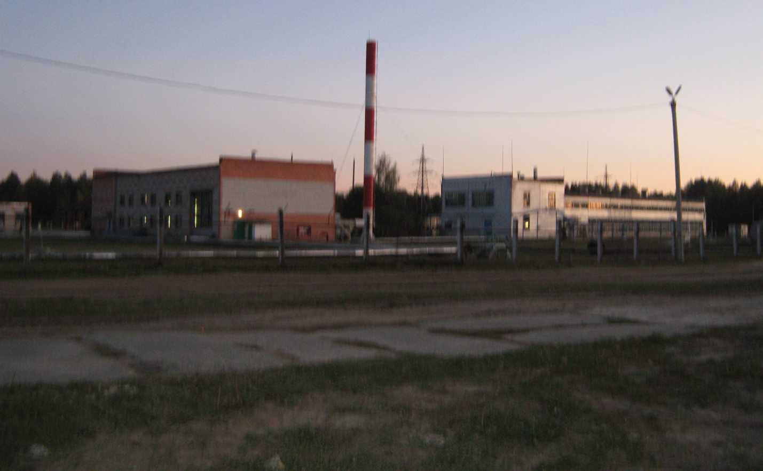
Промышленная зона. (фотографии 70-х, 2010 гг.)

Slide 23
Операторный зал. Аминов Л.

Slide 24
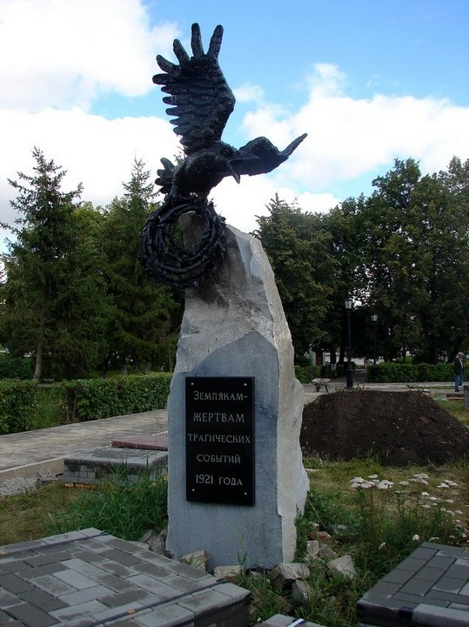
2011 год. в г. Ишиме воздвигнут памятник
https://ok.ru/video/31300520685 ссылка, видеосюжет «Генерал мужицкой рати Пётр Шевченко из деревни Малый Кусеряк»

Slide 25
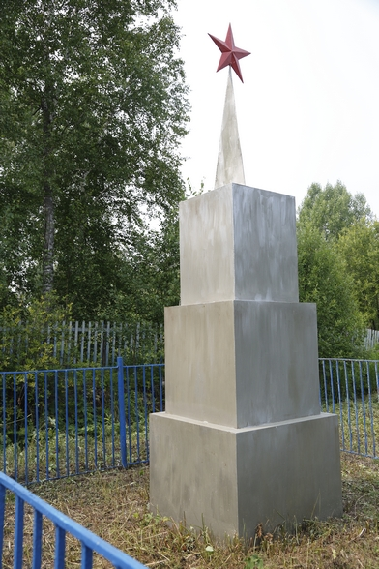
Братская могила жертв крестьянского восстания 1921 г. с. Кротово
Документ о принятии на государственную охрану. Решение Тюменского облисполкома от 21.11.1977 № 477

Slide 26
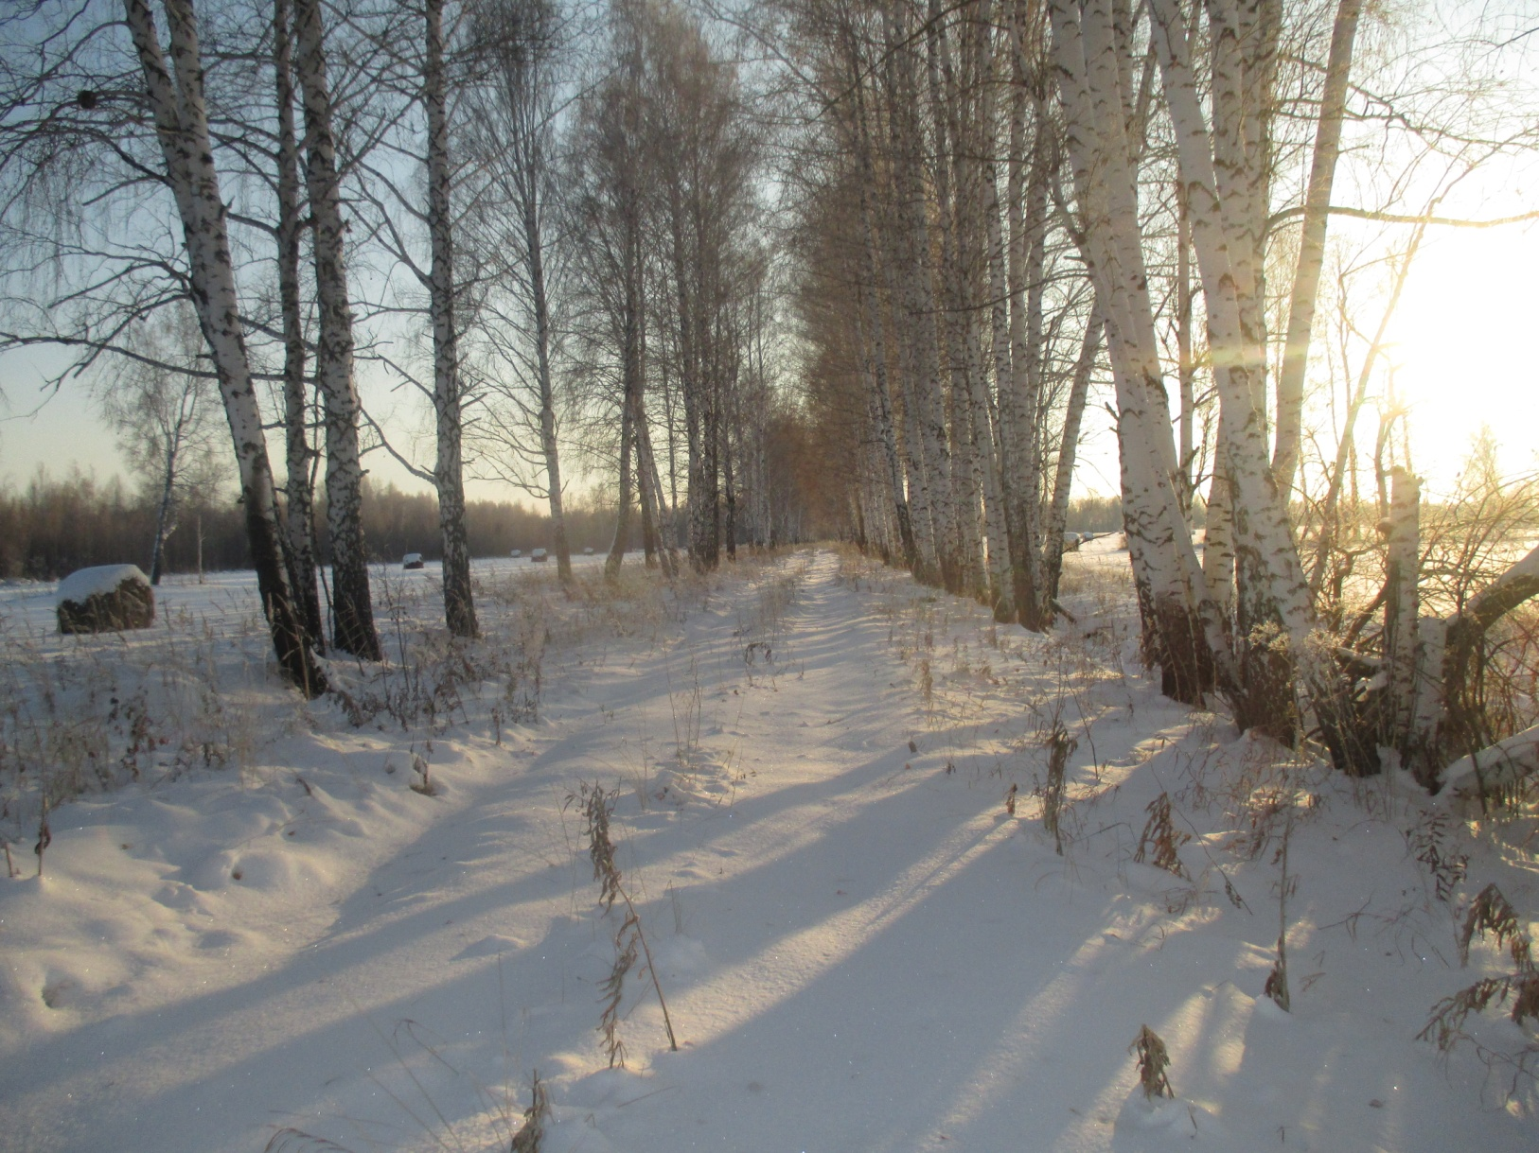
проходит рядом с д. Ангарка
ЕКАТЕРИНИНСКИЙ
ТРАКТ

Slide 27
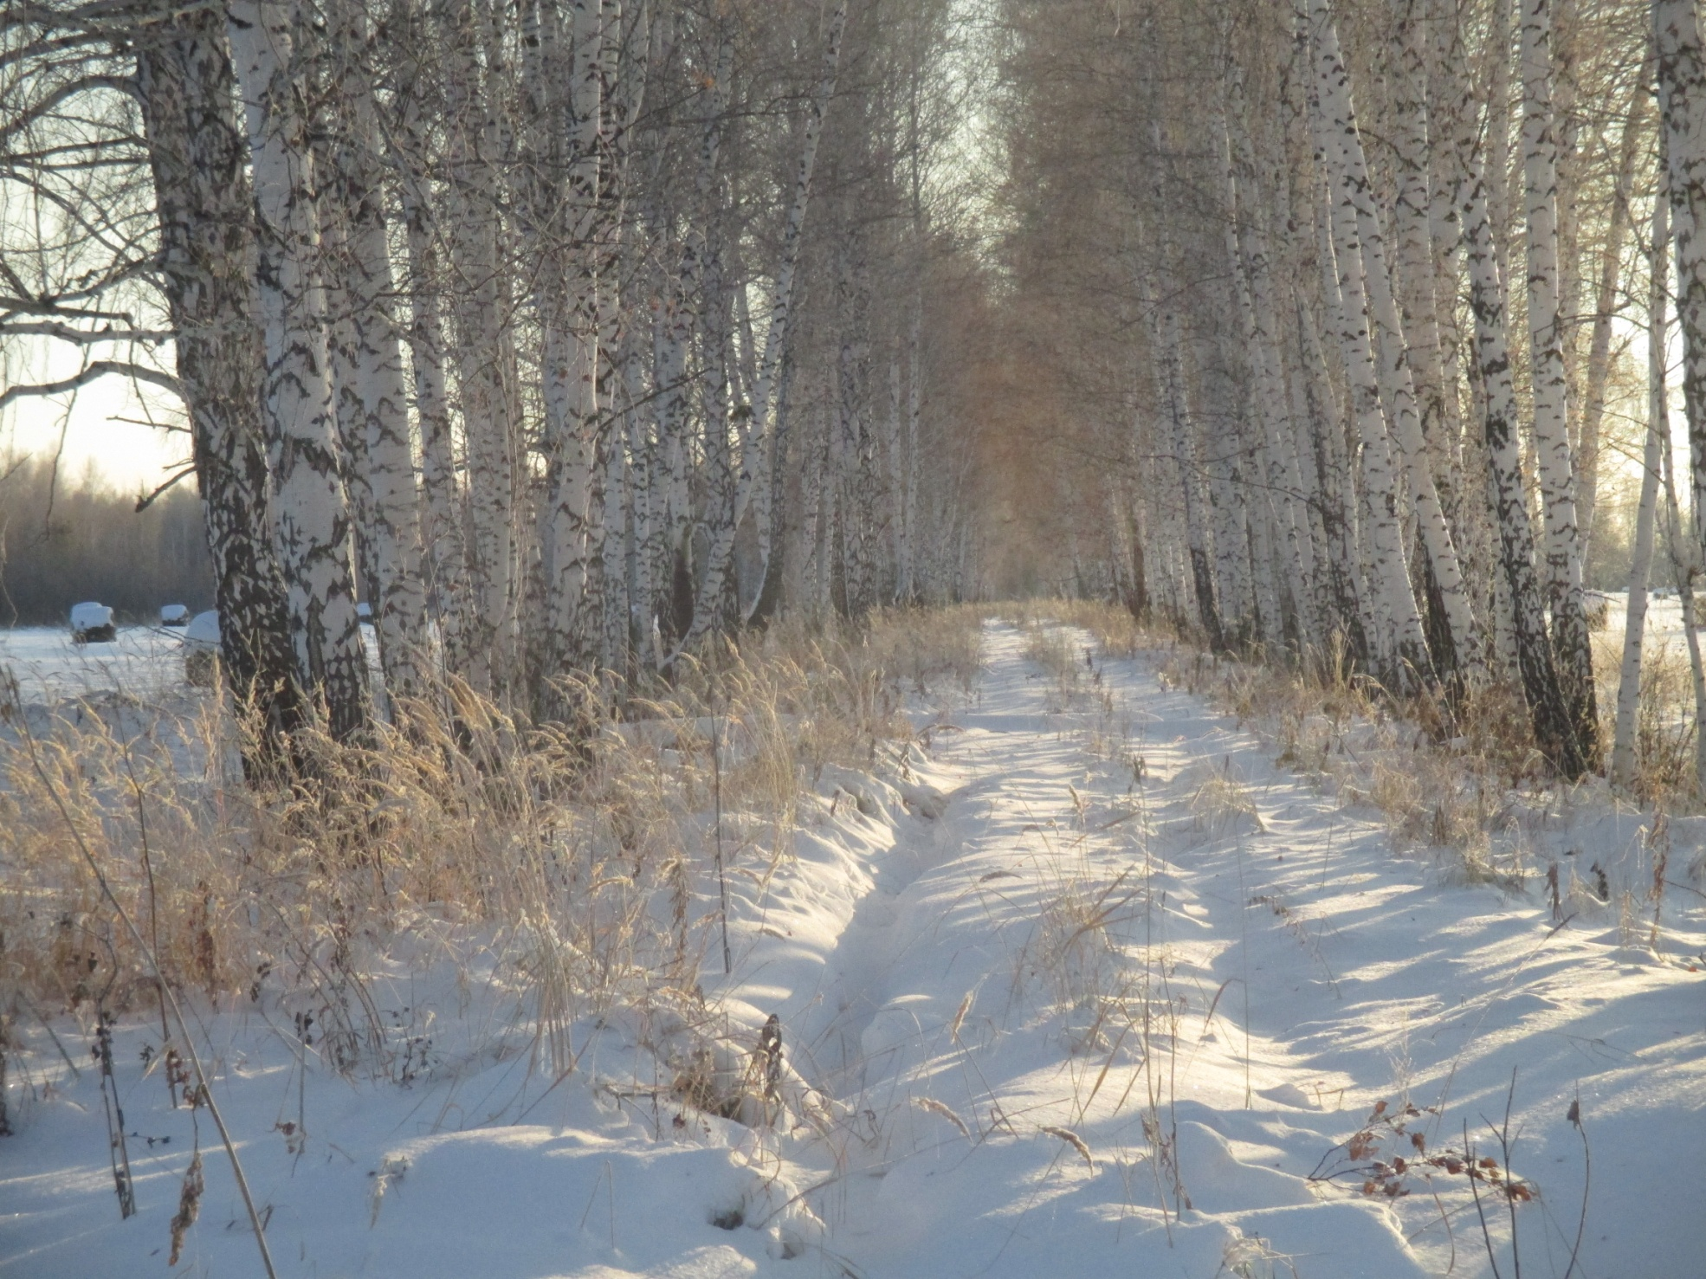

Slide 28
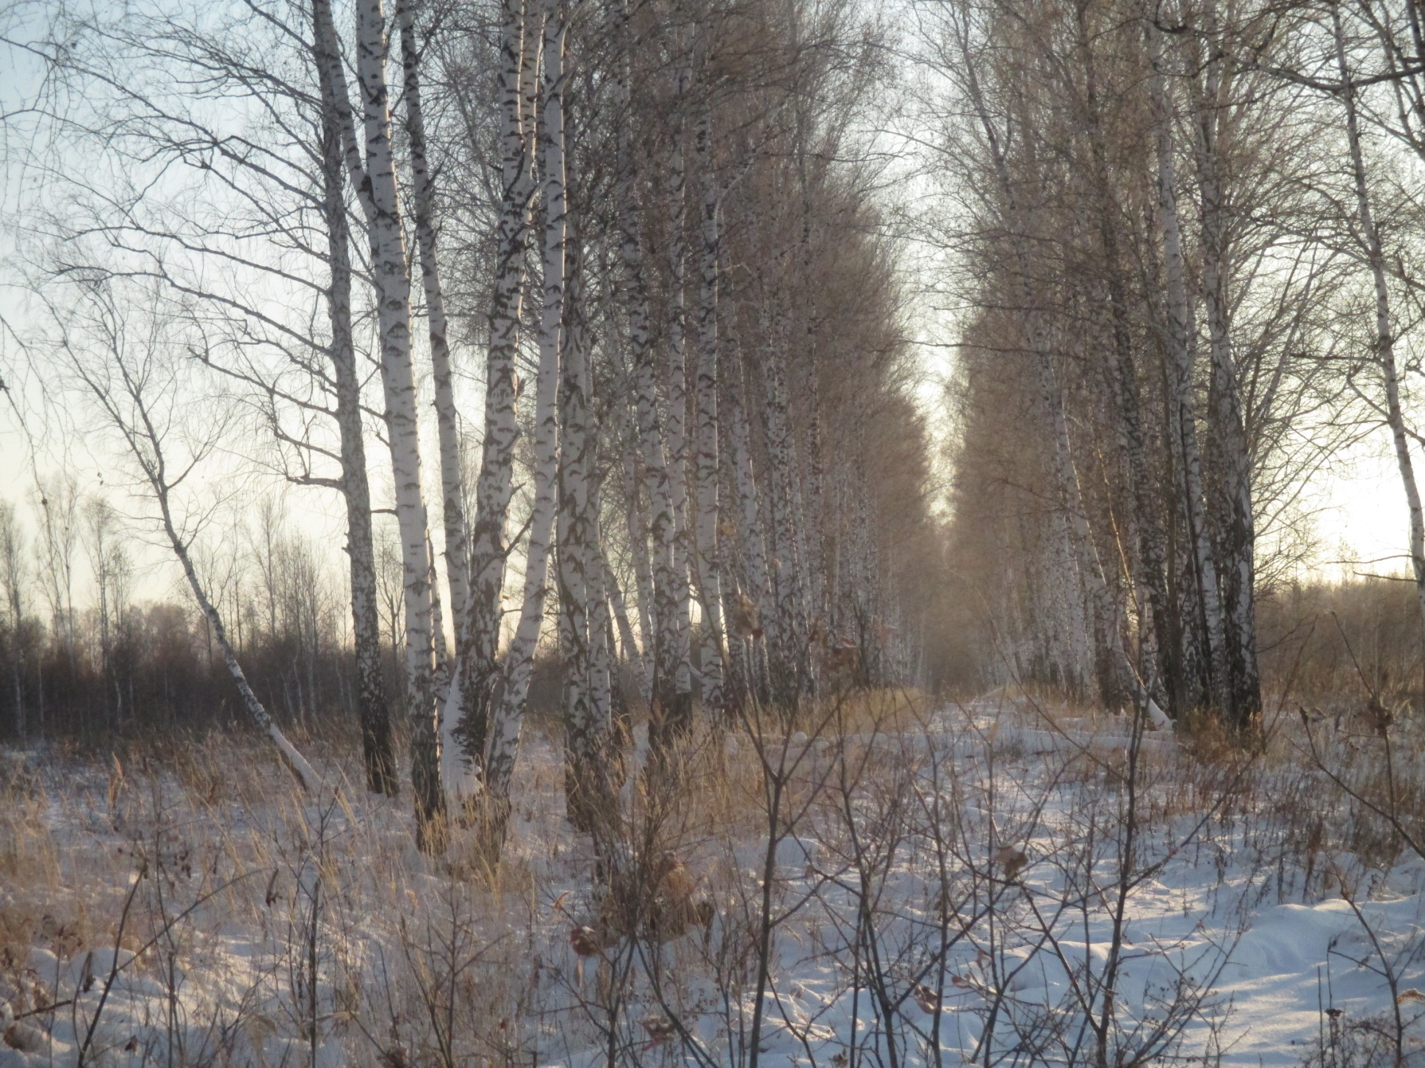
ЕКАТЕРИНИНСКИЙ
ТРАКТ
проходит рядом с д.Балахлей

Slide 29
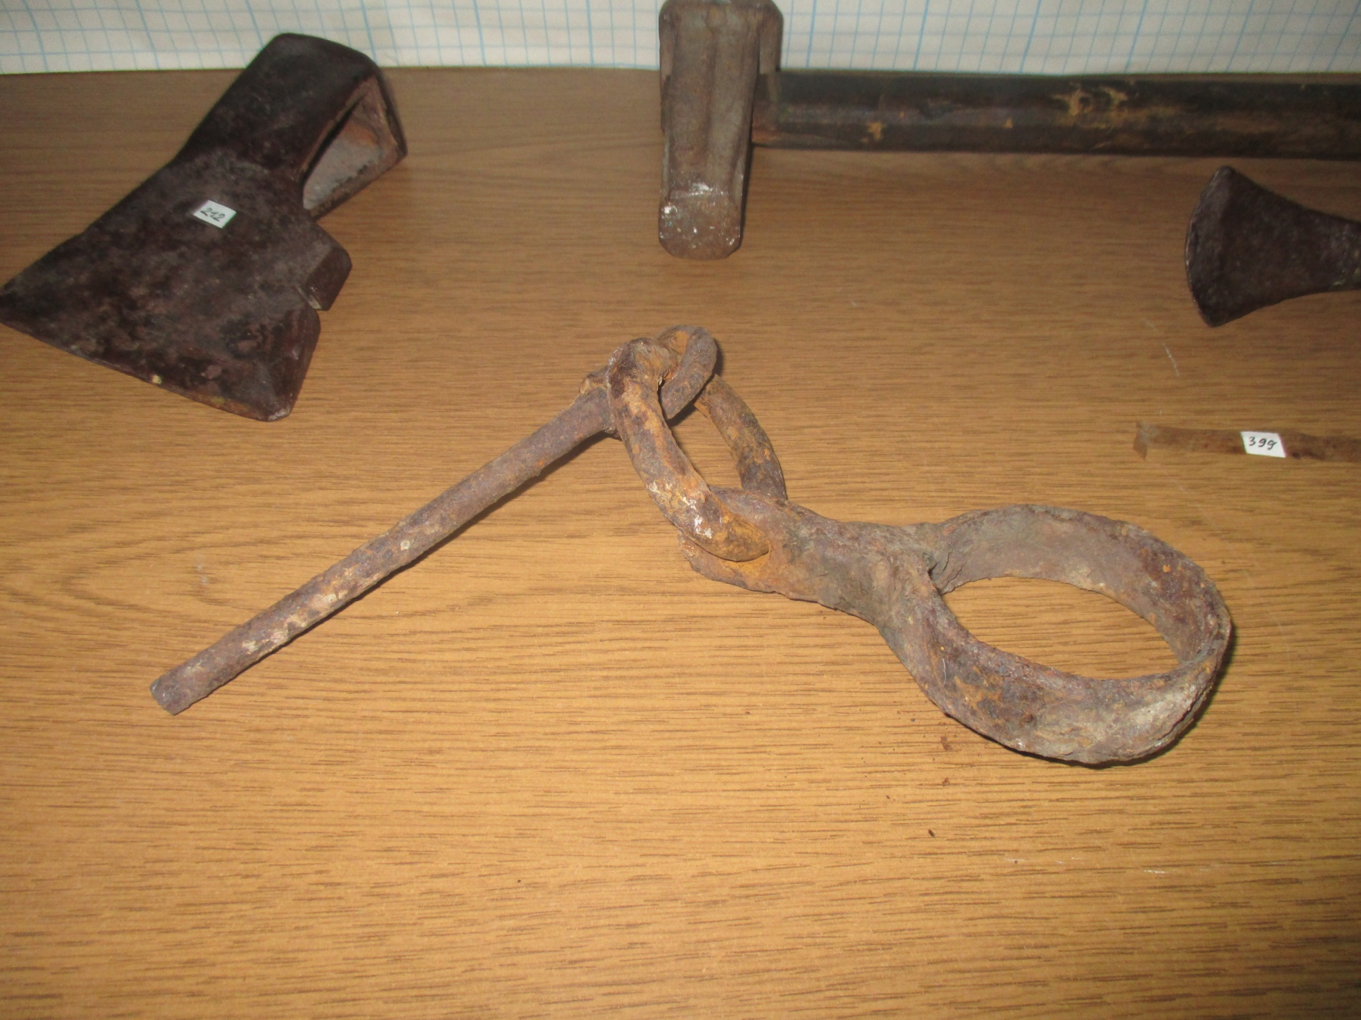
Кандалы. Музей в с. Новопетрово

Slide 30
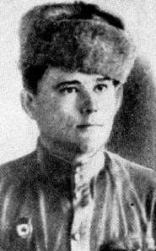
Герои Советского Союза
Зенковский Аркадий Иванович
9 февраля 1920 г.
- 31 января 1945 г.

Slide 31
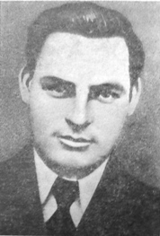
Герои Советского Союза
Казак Иван
Емельянович
5 июля 1919 г.- 6 декабря 1943 г.

Slide 32
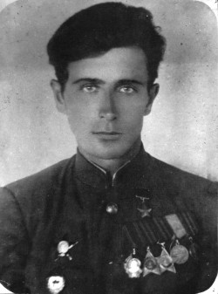
Герои Советского Союза
Марчук Петр
Васильевич
2 декабря 1920 г.-30 апреля 1974г.

Slide 33
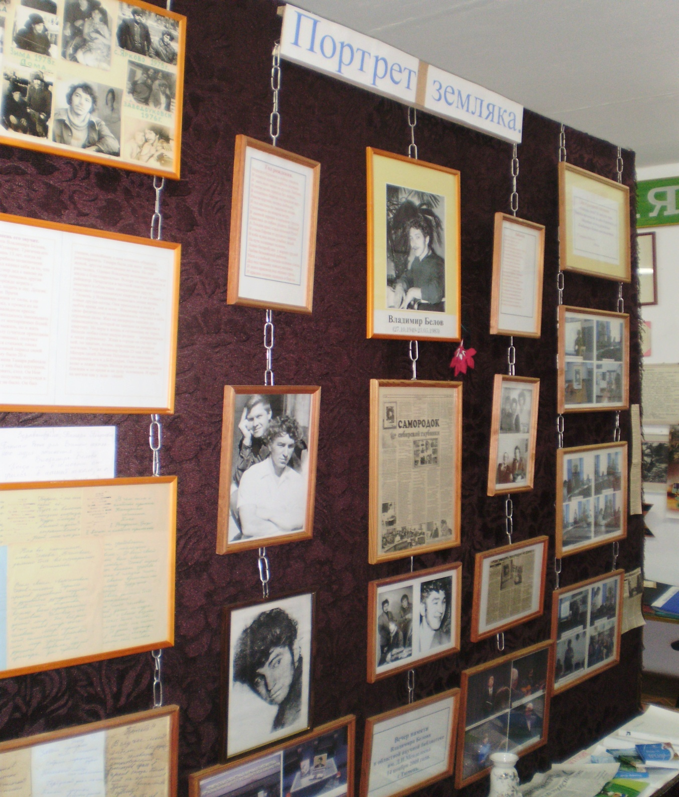
Экспозиция В.Белову в Новоберезовском школьном музее

Slide 34
Владимир Белов
Нам умереть бесследно не дано! Оборван крик, но эхо остаётся. И женщина любимая смеётся, Хотя ушла из памяти давно И никогда обратно не вернётся! И станет белым облаком – вода, И чёрным пеплом – белое творенье. Но в мраморе стучит сердцебиенье. И в глубине забытого следа – Незримо продолжается горенье, Которое когда-нибудь взметнётся И опалит огнём из-подо льда!.. А женщина и плачет, и смеётся, Аукая в минувшие года.

